Slide 1

Ekonomie pro pedagogy 1
podzim 2019

Slide 2
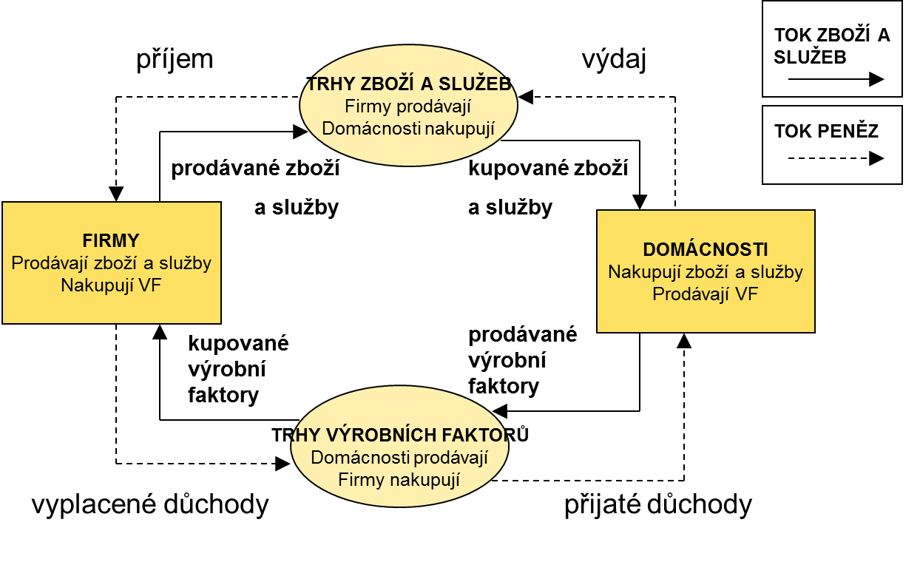
Úvod do mikroekonomie
Zkoumání jednotlivých subjektů působících v ekonomice:
Domácností / jednotlivců
Firmem

Slide 3
Spotřebitel
Rozhodování spotřebitele vychází z předpokladu racionálního chování, bere v úvahu cenu informací a je založeno na preferencích.
Zkoumání v rámci mikro ekonomie je založeno na
Neomezenosti potřeb
Omezenosti zdrojů
Potřeba
pocit nedostatku, který chceme eliminovat
Masllowova pyramida potřeb
Spotřeba
aktivita pro naplňování potřeby
spotřebovávají se statky, vyrobeny ze vzácných zdrojů

Slide 4
Spotřebitel
Každý spotřebitel se rozhoduje na základě svých preferencí.
Předpoklady spotřebitelských preferencí:
Úplnost
spotřebitel dokáže porovnat každé dva spotřební koše
Tranzitivita
pokud spotřebitel preferuje A před B, a B před C, pak preferuje A před C
Nenasycenost
spotřebitel preferuje větší množství před menším
Rozmanitost
spotřebitel preferuje různorodou spotřebu

Slide 5
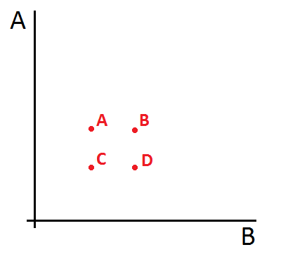
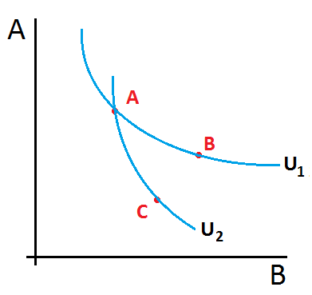
Spotřebitel
Uspořádání preferencí spotřebitele
Proč se preferenční křivky nekříží?
A ≈ B a A ≈ C pak U₁ ≈ U₂
U₁ ≈ U₂
SPOR!
U₂
U₁
U₃

Slide 6
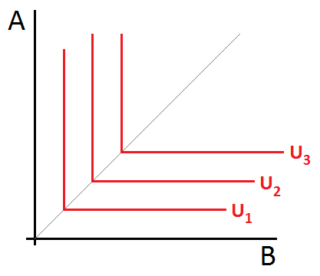
Spotřebitel
Komplementy = statky, které se spotřebovávají společně (levá a pravá bota)
Spotřebovává se konkrétní kombinace statků.
Třeba jedna pravá a jedna levá bota.

Slide 7
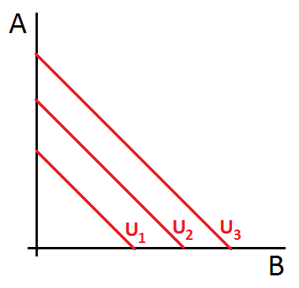
Spotřebitel
Substituty = statky, které lze zaměňovat ve spotřebě (rohlík a chleba)
Je jedno jaký statek se spotřebovává.
Snížení spotřeby jednoho statku je nahrazeno spotřebou stejného množství druhého statku beze změny dosaženého užitku.

Slide 8
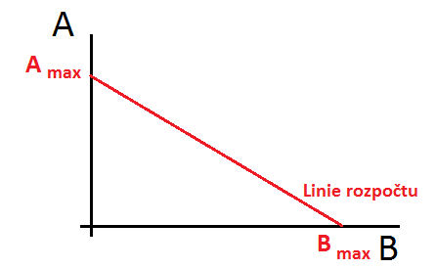
Spotřebitel
Rozpočtové omezení představuje disponibilní důchod, který může spotřebitel vydat na spotřebu.
Linie rozpočtu představuje kombinací statků, které si může spotřebitel dovolit spotřebovat vzhledem ke svému rozpočtovému omezení.
A_{max} / B_{max} = maximální množství statků při daném rozpočtovém omezení spotřebitele
závisí na ceně statků
závisí na rozpočtovém omezení

Slide 9
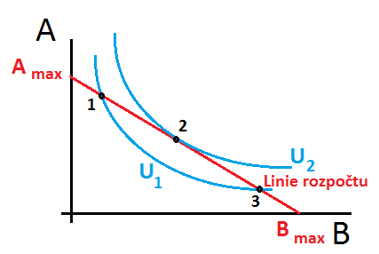
Spotřebitel
Volba spotřebitele
Spotřebitele preferuje vyšší uspokojení potřeb (vyšší preferenční křivka)
Všechny body (1 / 2 / 3) jsou dosažitelné při daném rozpočtovém omezení, avšak kombinace statků v bodě 2 přináší spotřebiteli nejlepší uspokojení (nejvyšší dosažitelná preferenční křivka)

Slide 10
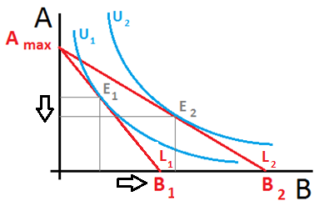
Spotřebitel
Reakce spotřebitele na změnu ceny statku
Pokud se mění ceny jednoho statku (cena statku B se snižuje), za podmínky ceteris paribus, mění se linie rozpočtu (z L₁ na L₂) a taky množství daného statku, které spotřebitel preferuje.

Slide 11
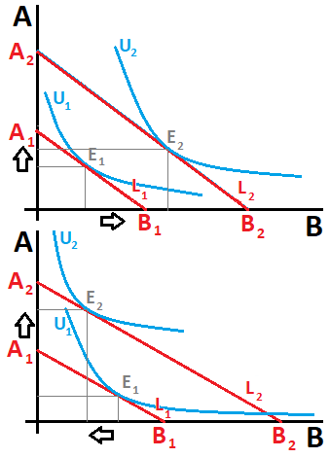
Spotřebitel
Reakce spotřebitele na změny rozpočtového omezení
Pokud se mění rozpočtové omezení (rozpočtové omezení roste, z L₁ na L₂) mění se i spotřeba jednotlivých statků:
normální statek – spotřeba statku roste s rostoucím rozpočtovým omezením
luxusní statek – spotřeba roste víc než rozpočtové omezení
nezbytný statek – spotřeba roste méně než rozpočtové omezení
méněcenný statek – s rostoucím rozpočtovým omezením spotřeba statku klesá, spotřebitel upřednostňuje spotřebu jiných statků

Slide 12
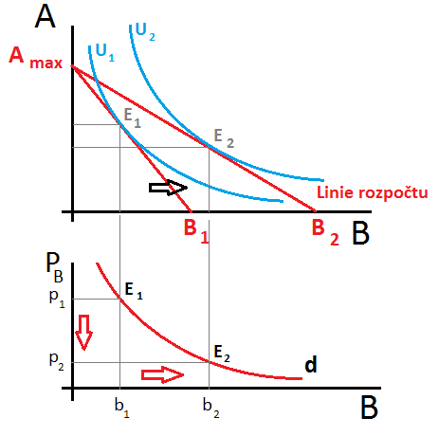
Spotřebitel
Odvození individuální poptávkové křivky
Pokud se mění ceny jednoho statku, za podmínky ceteris paribus, mění se linie rozpočtu a taky množství daného statku, které spotřebitel preferuje.
Z toho lze odvodit, že:
při poklesu ceny daného statku jeho spotřebovávané množství stoupá
při nárůstu ceny daného statku jeho spotřebovávané množství klesá
Daný vztah se označuje jako zákon klesající poptávky.

Slide 13
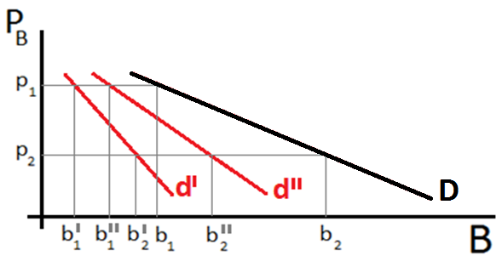
Spotřebitel
Odvození tržní poptávkové křivky
Tržní poptávkovou křivku lze odvodit od individuálních poptávkových křivek horizontálním součtem individuálně poptávaného množství statků při všech cenách.
D = d' + d''
b₁ = b₁' + b₁'' (při ceně p₁)
b₂ = b₂' + b₂'' (při ceně p₂)

Slide 14
Úvod do mikroekonomie
Zkoumání jednotlivých subjektů působících v ekonomice:
Domácností / jednotlivců
Firmem

Slide 15
Výrobce
Výrobce je producentem statků, k produkcí kterých využívá kombinace výrobních faktorů – ekonomické členění:
práce
půda náklady
Kapitál
Motivaci výrobce je dosahování zisku, jako rozdílu mezi výnosy a náklady.
Vztahy mezi výnosy, náklady a ziskem:
zisk = výnosy – náklad
výnosy = množství * cena
náklady = fixní + variabilní = průměrné * množství
mezní náklady = přírůstek nákladů při změně produkce o jednotku

Slide 16
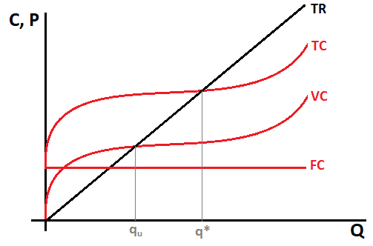
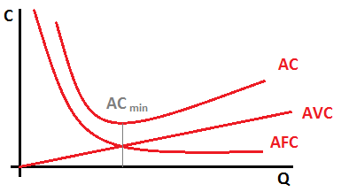
Výrobce
Vztahy mezi výnosy, náklady a ziskem (graficky):
TR = P * Q
TC = FC + VC
AC = TC / Q
AVC = VC / Q
AFC = FC / Q
q_{u} … ukončení činnosti q* … TR = TC

Slide 17
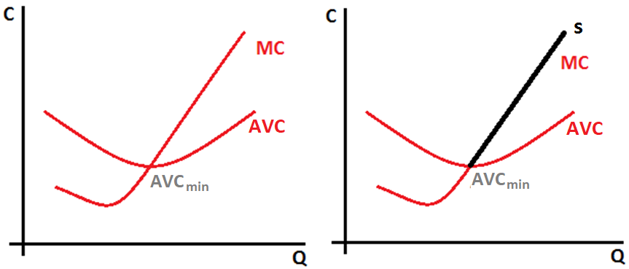
Výrobce
Odvození individuální nabídkové křivky

Slide 18
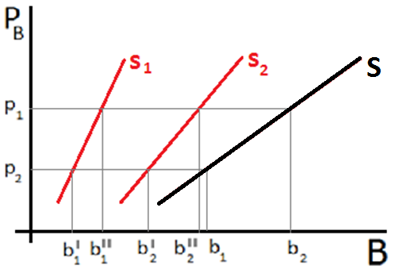
Výrobce
Odvození tržní nabídkové křivky
Tržní nabídkovou křivku lze odvodit od individuálních křivek horizontálním součtem individuálně nabízeného množství statků při všech cenách.
S = s' + s''
b₁ = b₁' + b₁'' (při ceně p₁)
b₂ = b₂' + b₂'' (při ceně p₂)

Slide 19
Děkuji za pozornost!
Příjemný zbytek dne!

